Slide 1
SSAM-dagen, 6 maj 2022 ÅSA DOMEIJ, ordförande Delegationen för cirkulär ekonomi

Slide 2
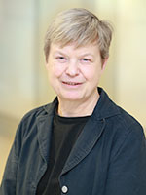
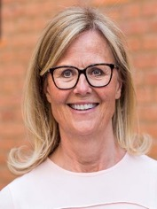
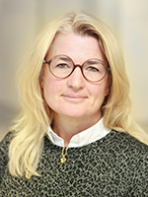
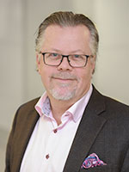
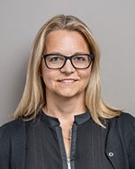
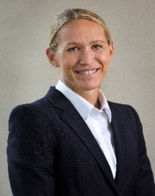
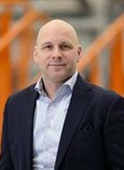
Delegationen
Åsa Domeij (ordförande) Axfood
Annika Helker Lundström (Vice ordförande), Återvinningsindustrierna
Caroline Ankarcrona, tidigare IVA
Klas Gustafsson, Tekniska Verken
Monica Bellgran, KTH
Anders Kärrberg, Volvo Cars
Sofie Eliasson Morsink, Coca-Cola European Partners
Mattias Philipsson, Svensk Plaståtervinning

Slide 3
Bakgrund och styrdokument
Förslag i SOU Från värdekedja till värdecykel (Ola Alterå)
Regeringsuppdrag från Miljödepartementet i samverkan med Näringsdepartementet
Uppdraget är inte tidsbegränsat, avrapportering Q1varje år
EU:s handlingsplan för cirkulär ekonomi
Regeringens Nationella strategi för cirkulär ekonomi och handlingsplaner – Delegationen bidrar till genomförande
Notes:
Det finns en; xxx och en hp för plast är aviserad.

Slide 4
Delegationens uppgifter
Ett självständigt, rådgivande organ till regeringen; fattar och ansvarar för sina egna beslut. Är inte delaktig i framtagandet av regeringens handlingsplaner men kan lämna förslag.
Utarbeta en verksamhetsplan (strategi) för Delegationens arbete med en omställning till en cirkulär och biobaserad ekonomi. Den ska inkludera hur omställningen kan stimuleras på olika nivåer i samhället.
Vara en kontaktpunkt mellan relevanta aktörer i syfte att underlätta arbetet och skapa synergier.
Identifiera hinder och motverkande styrmedel, behov av utbildning, information samt ge råd och föreslå kostnadseffektiva åtgärder till regeringen.
Utgöra ett kunskapscentrum och svara för omvärldsbevakning genom att samla goda exempel och information om pågående betydande initiativ samt underlätta en effektiv samverkan mellan dessa.
Utse en referensgrupp.

Slide 5
Delegationens mål
Samordnande kraft för omställningen till en cirkulär ekonomi.
Skapa ett innovativt, konkurrenskraftigt och hållbart näringsliv på nationell och regional nivå.
Skapa en omställning som kan bidra till de nationella miljömålen, stärka svensk konkurrenskraft och öka Sveriges bidrag till genomförandet av Agenda 2030.

Slide 6
Expertgrupper 2022
TEMA
Bioekonomi
Cirkularitet i ett systemperspektiv
Cirkulär produktion
Cirkulära designprinciper
Hållbar och cirkulär VA
Innovationskritiska metaller och mineraler
Internationell harmonisering
Normskifte från linjärt till cirkulärt
Offentlig upphandling
Små och medelstora företag
Återanvändning
ORDFÖRANDE
Heidi Hautajärvi Stenmark, Rise
Peter Stigson, RISE
Mats Lundin, SuPr
Thomas Nyström, RISE
Anders Finnson, Svenskt Vatten
Per Storm, EIT Raw Materials
Raul Carlsson, RISE
Malin Leth, Håll Sverige Rent
Karin Peedu, SKR
Elin Bergman, Cradlenet
Andreas Anderholm Pedersen, GIAB

Slide 7
Vad krävs för omställningen?
Vilja och normskifte
Kunskap och samverkan
Politiska beslut
Ekonomiska incitament
Lagstiftning
Göra rätt från början – design - upphandling

Slide 8
Delegationens rapport 2022

Slide 9
Delegationens förslag 2022
Inför ett nytt miljökvalitetsmål "Ett resurseffektivt samhälle" i miljömålssystemet
Ekonomiska styrmedel för att göra återvunnen råvara mer konkurrenskraftig än jungfrulig. Kvotplikt. Återvinningscertifikat.
Harmonisera och förenkla definitioner så att avfall enklare kan användas som resurs. Låt företagen äga sitt material.
Återanvända kväve och fosfor. Kvotplikt för konstgödsel.
Tillsätt en SOU – ekonomiska styrmedel som stödjer omställningen från linjärt till cirkulärt: - Incitament för företag att maximera produkters livslängd - Återvinningscertifikat
Ställ tydligare krav på återvinning av byggavfall och användning av återvunnet material i byggsektorn samt sanktioner för den som inte sorterar bygg- och rivningsavfall enligt EU:s nya lagstiftning.

Slide 10
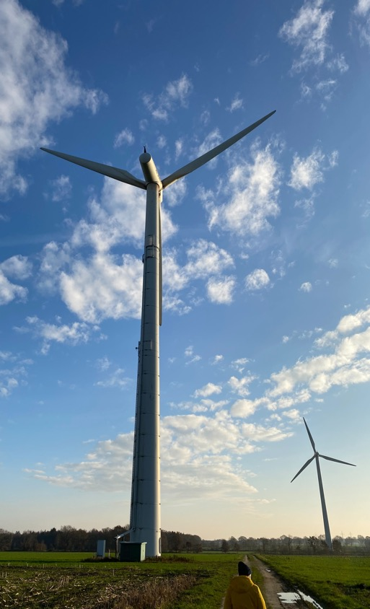
Nytt miljökvalitetsmål "Ett
resurseffektivt samhälle"
Notes:
Målet skulle bland annat bidra till att utnyttja potentialen till ett hållbart materielsystem, såsom energieffektiviseringsdirektivet främjar ett hållbart energisystem.

Slide 11
Tillsätt en SOU med uppgift att föreslå ekonomiska styrmedel som stödjer omställningen från linjärt till cirkulärt.
Exempel på styrmedel som bör omfattas i utredningen:
Grön skatteväxling som gynnar återvunnet material och resurseffektivitet
Möjligheter med bonus/malus-system
Textil-ROT
Notes:
-

Slide 12
Satsa på att ta hand om det kväve och fosfor som finns i Sverige – kvotplikt för innehåll i konstgödsel

Slide 13
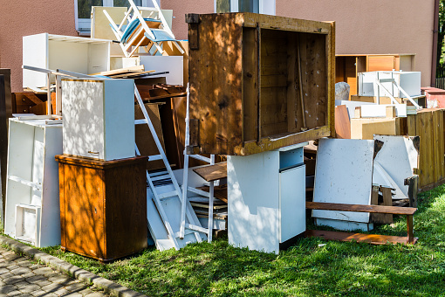
Harmonisera och förenkla definitioner av hur avfall kan användas som resurs – låt företagen äga sitt avfall

Slide 14
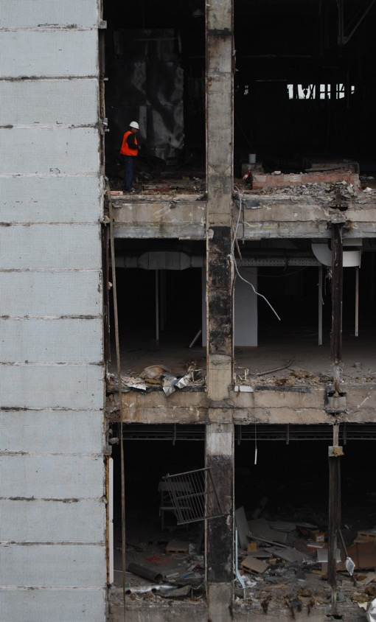
Ställ krav på återvinning av byggavfall och användning av återvunnet material i byggsektorn. Inför sanktioner för den som inte sorterar bygg- och rivningsavfall enligt EU:s lagstiftning

Slide 15
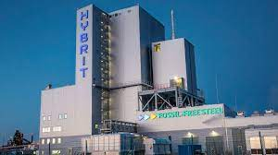
Gör rätt från början – krav på cirkularitet för statliga stöd till investeringar

Slide 16
Åsa Domeij

